Slide 1


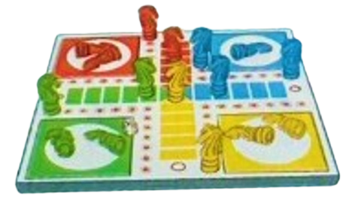
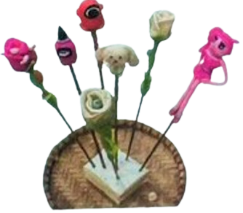
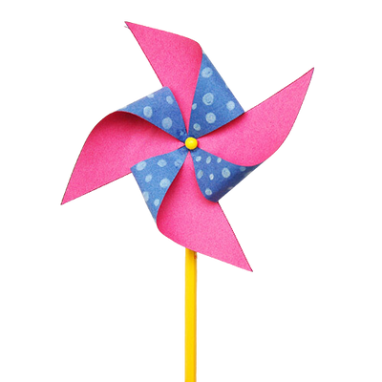


BÀI 10. ĐỒ CHƠI DÂN GIAN
Công nghệ 4
Kết nối tri thức

Slide 2



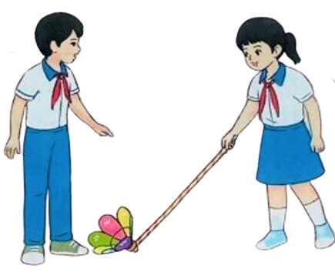

BÀI 10. ĐỒ CHƠI DÂN GIAN
Chiếc đèn đẹp quá!
Anh mình mới làm cho dịp trung thu đấy.
- Em quan sát được gì từ tranh vẽ trên?
- Theo em để làm được chiếc đèn trên chúng ta cần dụng cụ gì?

Slide 3
BÀI 10. ĐỒ CHƠI DÂN GIAN
Em hãy xem đoạn video sau và trả lời câu hỏi
- Đồ chơi nào được nhắc đến trong video?
- Em biết gì về đồ chơi đó?
- Các em đã được chơi đồ chơi đó chưa? Em cảm thấy thế nào?

Slide 4
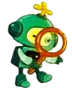



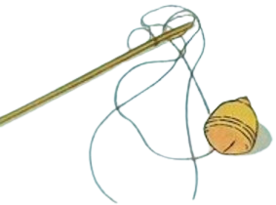

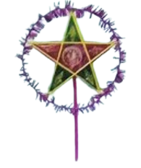

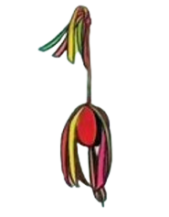

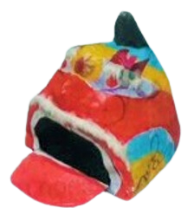
BÀI 10. ĐỒ CHƠI DÂN GIAN
1. MỘT SỐ LOẠI ĐỒ CHƠI DÂN GIAN
Em hãy quan sát Hình 1 và gọi tên đồ chơi dân gian tương ứng theo các thẻ dưới đây
1. Tò he
2. Quả còn
3. Cờ cá ngựa
4. Con cù quay
5. Đèn ông sao
6. Đầu sư tử
Hình 1. Một số đồ chơi dân gian

Slide 5
BÀI 10. ĐỒ CHƠI DÂN GIAN
1. MỘT SỐ LOẠI ĐỒ CHƠI DÂN GIAN
3. Cờ cá ngựa
1. Tò he
4. Con cù quay
5. Đèn ông sao
2. Quả còn
6. Đầu sư tử

Slide 6

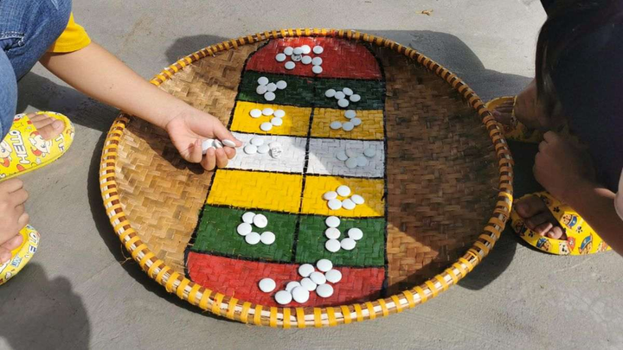
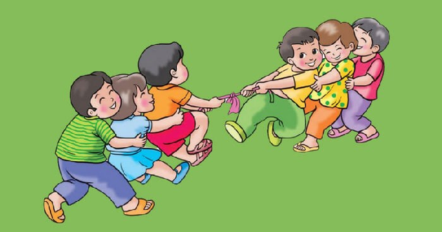
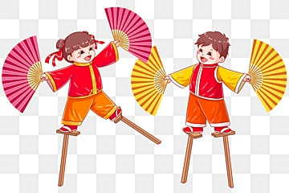
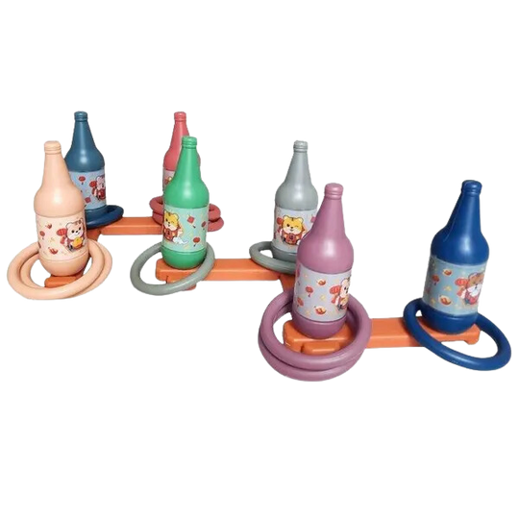
BÀI 10. ĐỒ CHƠI DÂN GIAN
1. MỘT SỐ LOẠI ĐỒ CHƠI DÂN GIAN
Em hãy kể tên một số loại đồ chơi dân gian mà em biết

Slide 7

BÀI 10. ĐỒ CHƠI DÂN GIAN
1. MỘT SỐ LOẠI ĐỒ CHƠI DÂN GIAN
A
Đồ chơi dân gian được làm từ vật liệu dễ kiếm, gần gũi
Đồ chơi dân gian là loại đồ chơi do thợ thủ công làm ra
B
Em hãy chọn những mô tả đúng
Đồ chơi dân gian là đồ chơi quen thuộc của nhiều thế hệ
C
Mọi người đều có thể tự làm đồ chơi dân gian
D
Đồ chơi dân gian có nhiều loại, được làm thủ công từ những chất liệu có sẵn trong tự nhiên và đời sống con người như mây, tre, nứa, giấy, bột gạo,...

Slide 8
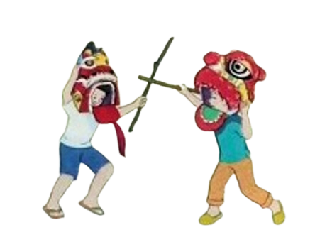
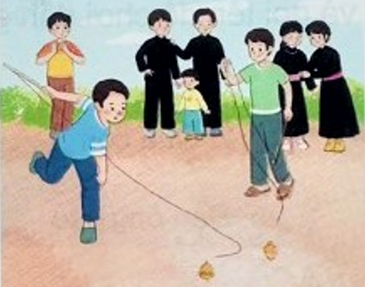
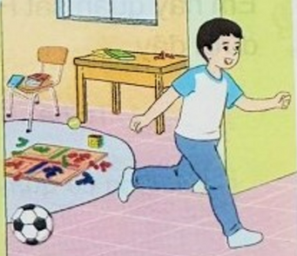
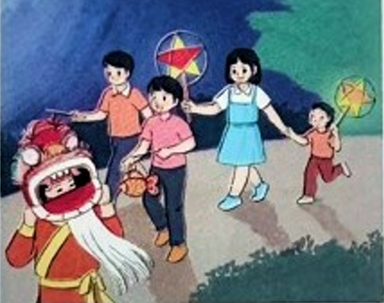
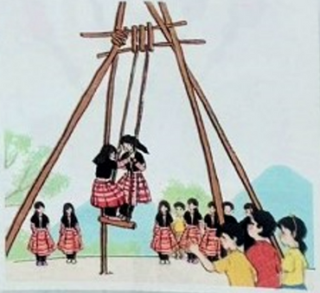
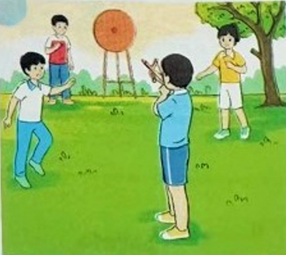
BÀI 10. ĐỒ CHƠI DÂN GIAN
2. SỬ DỤNG ĐỒ CHƠI DÂN GIAN
Em hãy quan sát và cho biết tranh nào trong Hình 2 thể hiện việc sử dụng đồ chơi dân gian không đúng cách và không phù hợp với lứa tuổi.
Hình 2

Slide 9
BÀI 10. ĐỒ CHƠI DÂN GIAN
2. SỬ DỤNG ĐỒ CHƠI DÂN GIAN
Không đúng cách. Vì: khi cầm que đánh nhau như vậy có thể gây nguy hiếm cho người cùng chơi,...
Không đúng cách. Vì: chơi quay nơi đông người có thể gây nguy hiểm cho những người xem xung quanh.
Không đúng cách. Vì: bạn nhỏ đã không thu dọn và cất đồ chơi ngăn nắp sau khi chơi.

Slide 10
BÀI 10. ĐỒ CHƠI DÂN GIAN
2. SỬ DỤNG ĐỒ CHƠI DÂN GIAN
Phù hợp với lứa tuổi, đảm bảo đúng cách chơi, chơi an toàn, vui vẻ, nhiều người cùng tham gia.
Không phù hợp. Vì: trò chơi này dành cho người lớn. Đây là trò chơi có thể gây nguy hiểm cho trẻ em, do đó cần chọn kích thước cây đu phù hợp chiều cao và an toàn với độ tuổi của người chơi.
Không đúng. Vì: Đây là trò chơi có thể gây nguy hiểm cho những người đứng trong khu vực bắn súng.

Slide 11
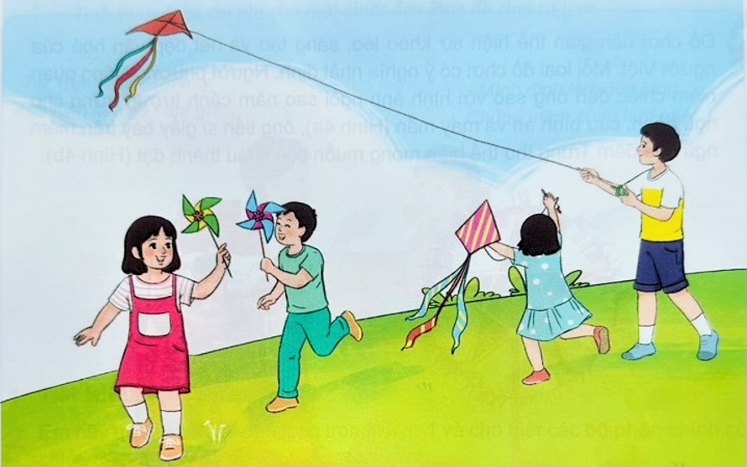
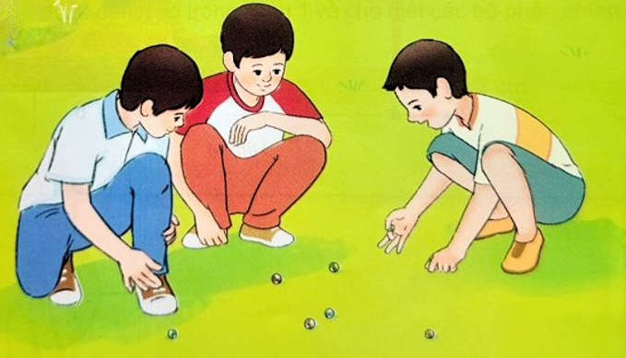
BÀI 10. ĐỒ CHƠI DÂN GIAN
2. SỬ DỤNG ĐỒ CHƠI DÂN GIAN
Em hãy cùng chơi một trò chơi dân gian với bạn hoặc các thành viên trong gia đình
Hình 3

